Slide 1
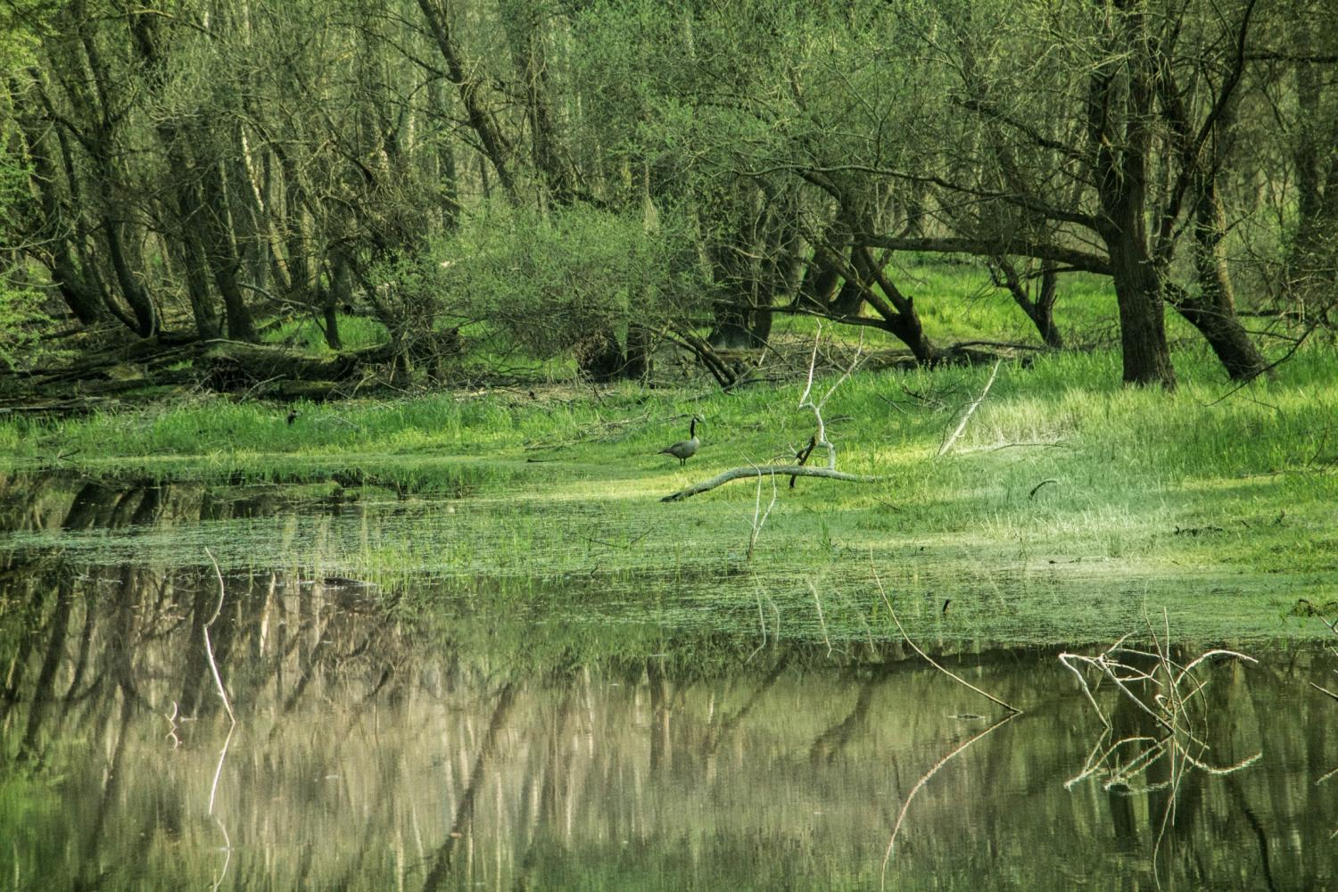
Rheininsel Ketsch
Thema:
Forst

Slide 2
Geschichte und Grundlagen

Slide 3
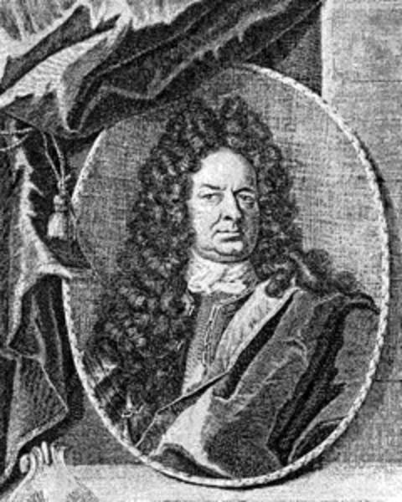
Hans Carl von Carlowitz
*24.12.1645 in Oberrabenstein; † 3.3.1714 in Freiberg
Er schrieb mit der Sylvicultura oeconomica, oder haußwirthliche Nachricht und Naturmäßige Anweisung zur wilden Baum-Zucht (1713) das erste geschlossene Werk über die Forstwirtschaft und gilt als wesentlicher Schöpfer des forstlichen Nachhaltigkeitsbegriffs.

Slide 4
Wissenschaft

Slide 5
Moderne Wissenschaft
Eine Durchforstung hat für Buchen >40cm Ø nur noch einen marginalen Effekt und ist damit nicht sinnvoll. Ökonomisch und ökologisch. (Universität Kiel, Die Waldwirtschaft im Stadtwald Lübeck, YouTube, 13.1.2018)

Slide 6
Aktuelles auf der Rheininsel

Slide 7
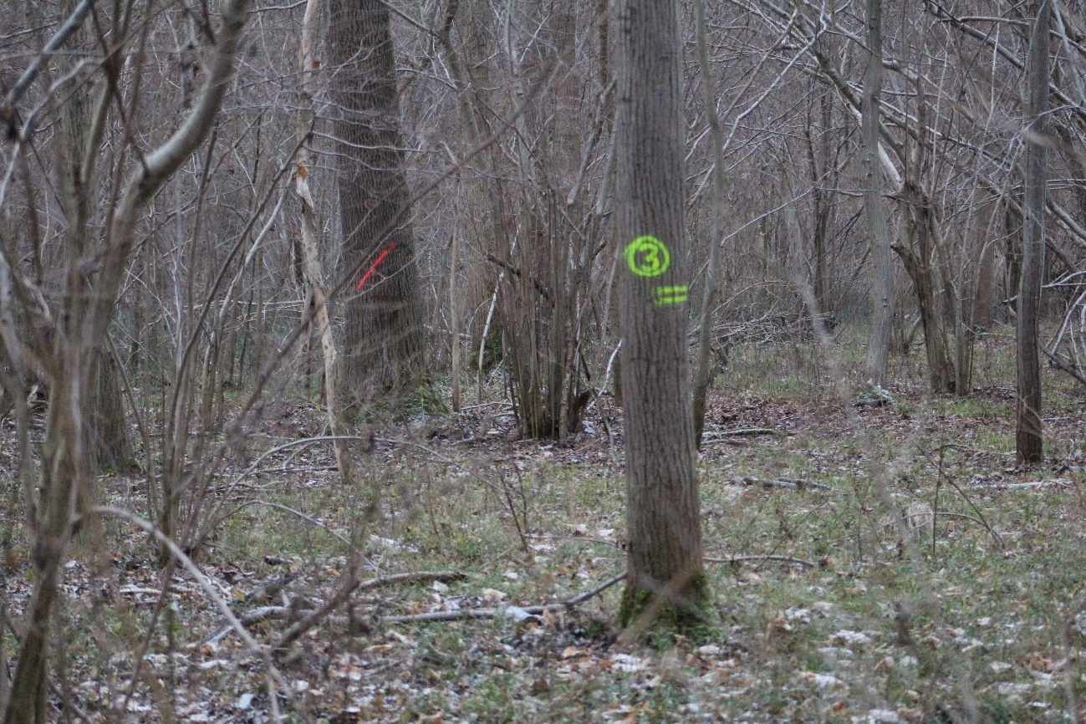
2018?
Aufnahme 10.12.2017. In einem strukturarmen Gebiet sind die ältesten Bäum zum Fällen markiert.

Slide 8
Maßnahmen 2018/2019
„30 cm“ tiefe der Spuren. Forst sagt er achte auf 20cm.

Slide 9
Maßnahmen 2018/2019
6m breite Wege. Schäden durch:
Gewicht und Vibration! Nicht nur Gewicht und Druck!

Slide 10
Weitere Bilder
2018/2019
Speyerer Weg

Slide 11
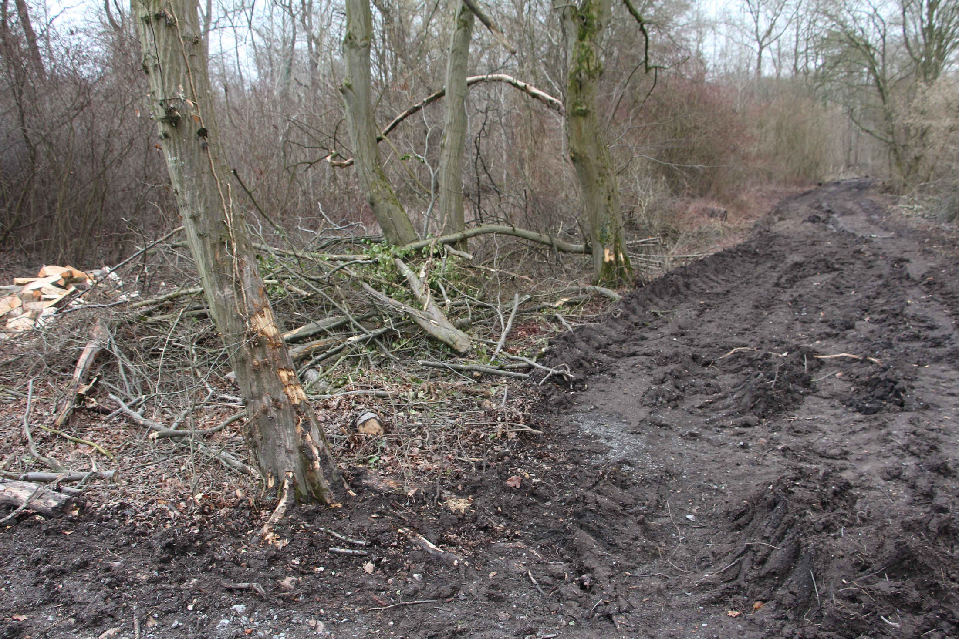

Slide 13
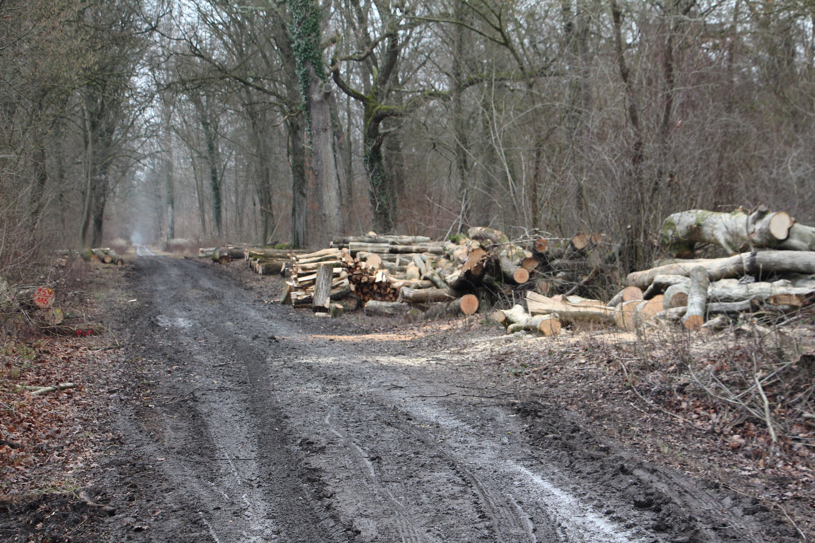

Slide 15
Daten und Fakten

Slide 16
Baum Daten
Eine Eiche mit 80cm Ø ist ca. 180 Jahre alt.

Slide 17
Vielen Dank!

